Slide 1
Perpajakan PPh21
Present By : RR. Wulan, M.Ak

Slide 2
POKOK BAHASAN
Subjek & Objek PPh 21
Mekanisme Perhitungan PPh 21
Definisi

Slide 3
Pajak penghasilan pasal 21 adalah pajak atas penghasilan berupa gaji, upah, honorarium, tunjangan, dan pembayaran lain dengan nama dan dalam bentuk apa pun yang sehubungan dengan pekerjaan atau jabatan, jasa, dan kegiatan yang dilakukan oleh subjek pajak dalam negeri.
(PDJP Nomor PER-16/PJ/2016)
Notes:
PDJP Nomor PER-16/PJ/2016 Tentang PEDOMAN TEKNIS TATA CARA PEMOTONGAN, PENYETORAN DAN PELAPORAN PAJAK PENGHASILAN PASAL 21 DAN/ATAU PAJAK PENGHASILAN PASAL 26 SEHUBUNGAN DENGAN PEKERJAAN, JASA, DAN KEGIATAN ORANG PRIBADI

Slide 4





Pemotong PPh pasal 21
Pemberi Kerja
Bendahara/ pemegang kas pemerintah
Badan penyelenggara jaminan sosial
Orang pribadi yang melakukan kegiatan usaha/ pekerja bebas serta badan
Penyelenggara kegiatan

Slide 5
Subjek pajak
Pegawai; penerima pesangon, pensiun, THT, termasuk ahli waris
Bukan pegawai: tenaga ahli yang melakukan pekerjaan bebas, seniman, olahragawan, pemberi jasa, dll.
Peserta kegiatan yang menerima penghasilan sehubungan keikursetaan peserta.
Objek pajak
Penghasilan yang diterima pegawai tetap,penerima uang pensiun secara teratur.
Penerima pesangon, tunjangan hari tua atau jaminan hari tua yang dibayarkan sekaligus.
Imbalan bukan pewagai (honorarium, komisi, fee, dan imbalan sejenisnya. Dsb
Notes:
SUBJEK PAJAK : PDJP 32 2016 BAB IV PASAL 5,

Slide 6
=Penghasilan kena pajak (PKP) x tarif progresif PPh 21 UU HPP
MEKANISME PERHITUNGAN
=(Penghasilan netto – PTKP) X tarif progresif PPh 21 UU HPP
=[(Penghasilan bruto – biaya) - PTKP] x tarif progresif PPh 21 UU HPP

Slide 7
Lapisan Penghasilan Kena Pajak
Penghasilan sampai dengan Rp60.000.000,-
Di atas Rp60.000.000,- sampai dengan Rp250.000.000,-
5%
15%
Di atas Rp250.000.000,- sampai dengan Rp500.000.000,-
Di atas Rp 500.000.000,-
25%
30%

Slide 8
Besarnya biaya jabatan atau biaya pensiun yang dapat dikurangkan dari penghasilan bruto pegawai tetap atau pensiunan:
Biaya pensiun
Biaya pensiun bagi penerima pensiun ialah 5% dari penghasilan bruto, setinggi-tingginya 2.400.000 setahun atau 200.000 sebulan.
Biaya jabatan
Biaya jabatan bagi pegawai tetap ialah 5% dari penghasilan bruto, setinggi-tinggi nya 6.000.000 setahun atau 500.000 sebulan.
Notes:
👌BIAYA JABATAN & BIAYA PENSIUN diatur PERMENKEU NOMOR 250/PMK.03/2008 tentang BESARNYA BIAYA JABATAN ATAU BIAYA PENSIUN YANG DAPAT DIKURANGKAN DARI PENGHASILAN BRUTO PEGAWAI TETAP ATAU PENSIUNAN.

Slide 9
Penghasilan Tidak Kena Pajak (PTKP)
Wajib Pajak – orang pribadi
Rp 54.000.000,-
Wajib pajak - kawin
Rp 4.500.000,-
Penghasilan gabungan - I
Rp 54.000.000,-
Tanggungan – maks.3
Rp 4.500.000,-
Notes:
Penghasilan Tidak Kena Pajak (PTKP) merupakan jumlah pendapatan wajib pajak pribadi yang dibebaskan dari PPh Pasal 21. Pembebasan tersebut didasarkan pada ambang batas tarif PTKP. Jika penghasilan tahunan melebihi ambang batas, maka wajib pajak harus membayar PPh.

Slide 10
Kode-kode PTKP
Status Lajang (TK)
  PTKP TK/0: tidak kawin dan tidak ada tanggungan.
  PTKP TK/1: tidak kawin dan 1 tanggungan.
  PTKP TK/2: tidak kawin dan 2 tanggungan.
  PTKP TK/3: tidak kawin dan 3 tanggungan.
Status Menikah (K)
  PTKP K/0: kawin dan tidak ada tanggungan.
  PTKP K/1: kawin dan 1 tanggungan.
  PTKP K/2: kawin dan 2 tanggungan.
  PTKP K/3: kawin dan 3 tanggungan.
Status PTKP Digabung (K/I)
  PTKP K/I/0: penghasilan suami dan istri digabung dan tidak ada tanggungan.
  PTKP K/I/1: penghasilan suami dan istri digabung dan 1 tanggungan.
  PTKP K/I/2: penghasilan suami dan istri digabung dan 2 tanggungan.
  PTKP K/I/3: penghasilan suami dan istri digabung dan 3 tanggungan.

Slide 11
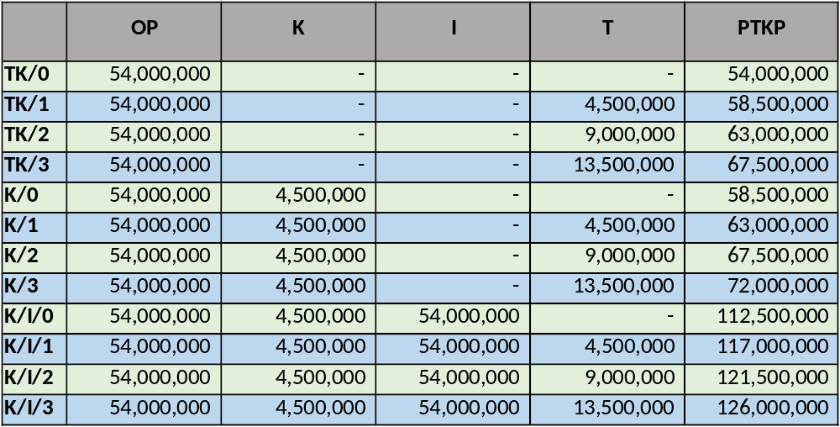
Notes:
PTKP diatur dalam PDJP 16 tahun 2016 pasal 11

Slide 12
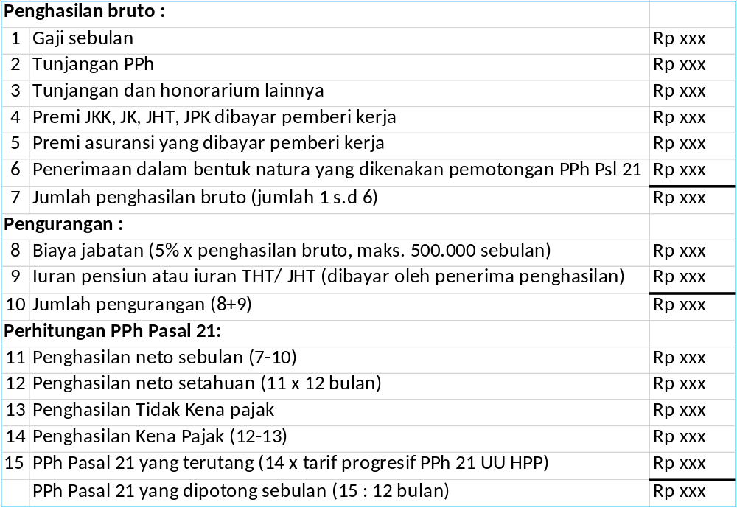
RUMUSAN PERHITUNGAN PPh PASAL 21

Slide 13
Soal 1
Pada tahun 2022 bapak Gaharu (karyawan swasta) dengan status menikah memiliki 2 anak bekerja di PT. Kencana Sakti dengan gaji sebulan
Rp 6.200.000,-. Selain gaji pokok Gaharu juga menerima tunjangan transportasi sebesar Rp 500.000, tunjangan struktural Rp 1.000.000, dan tunjangan komunikasi sebesar Rp 350.000. Hitunglah PPh 21 tahunan tahun 2022!

Slide 14
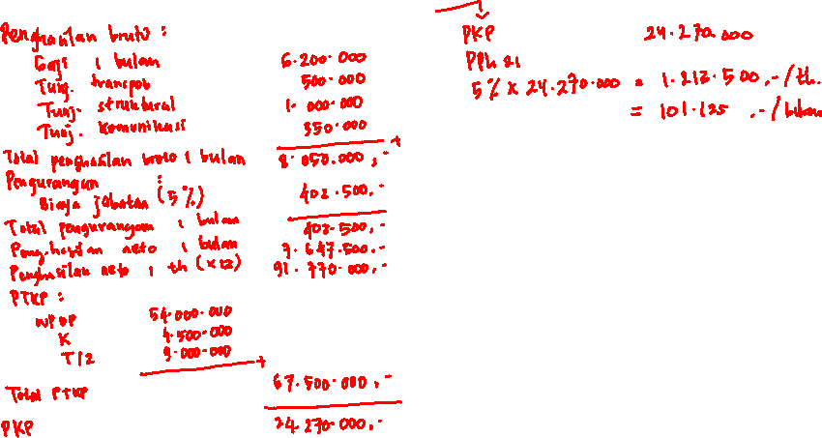

Slide 15
Perhitungan Soal 1
Gaji pokok 6.200.000
T. Transportasi 500.000
T. Struktural 1.000.000
T. Komunikasi 350.000
Gaji bruto 1 bulan 8.050.000
Pengurangan
B. Jabatan 5% X 8.050.000 (402.500)
Gaji neto 1 bulan 7.647.500
Gaji neto 1 tahun (x12) 91.770.000
PTKP:
OP 54.000.000
K 4.500.000
T/4 (4.500.000 X 2) 9.000.000
(67.500.000)
PKP 24.270.000
...lanjutan
PPh 21
5% x 24.270.000 1.213.500
PPh 21 1 tahun 1.213.500
PPh 21 1 bulan
1.213.500 : 12 101.125

Slide 16
Soal 2
Azania Safiera dengan status menikah dan mempunyai dua anak bekerja sebagai pengajar di Universitas Garuda Indonesia. Suami Azania bekerja sebagai pegawai negeri sipil Lembaga Pendidikan Peguruan Tinggi Jawa Tengah. Azania Safiera menerima gaji sebesar Rp 5.400.000,- sebulan, selain itu Azainan menerima tunjangan-tunjangan sebesar Rp 2.500.000,-/bulan. Universitas Garuda Indonesia mengikuti program BPJS Ketenagakerjaan, premi Jaminan Kecelakaan Kerja (JKK) dan premi Jaminan Kematian dibayar oleh pemberi kerja dengan jumlah masing-masing 0,54% dan 0,30% dari gaji. Universitas Garuda Indonesia menanggung iuran Jaminan Hari Tua (JHT) sebesar 3,70% dari gaji, sedangkan Azania Safiera membayar iuran JHT sebesar 2% dari gaji tiap bulan. Selain itu Universitas Garuda juga mengikuti program pension bagi karyawan. Universitas Garuda membayar iuran sebesar Rp 100.000,- setiap bulan dan Azania membayar iuran pension sebesar Rp 85.000,- tiap bulan. Hitunglah PPh pasal 21 terutang tahun 2022 Azania Safiera!

Slide 17
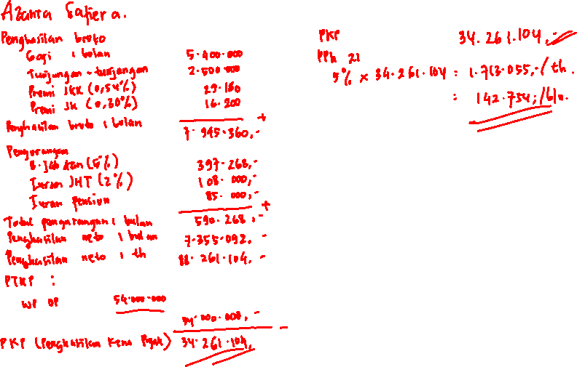

Slide 18
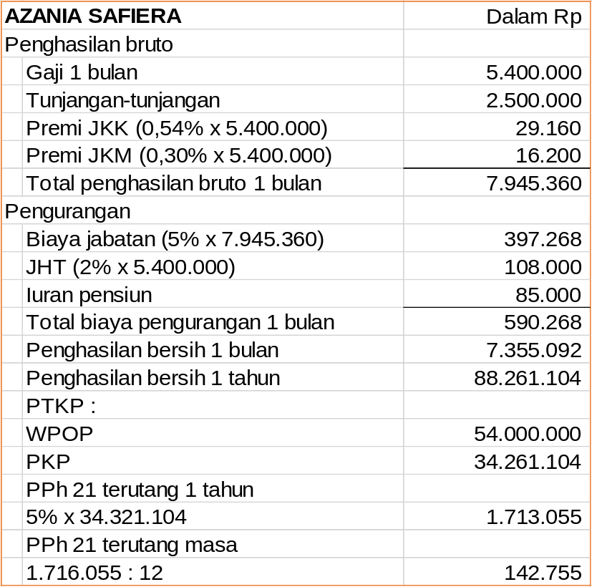

Slide 19
3. Pegawai Tetap Menerima THR/Bonus
Deri Mirmawan (tidak kawin) bekerja di PT. Bango Hitam dengan gaji sebesar Rp 7.700.000 sebulan. Deri menerima tunjangan-tunjangan sebesar Rp 2.150.000,- membayar iuran JHT sebesar 2% dari gajinya. Dalam tahun berjalan ia juga menerima tunjangan hari raya (THR) sebesar Rp 5.000.000,-
Hitunglah PPh 21 atas THR Deri Mirmawan!

Slide 20
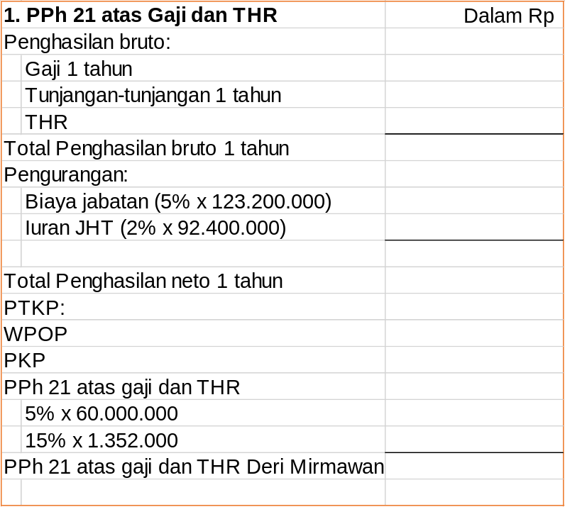
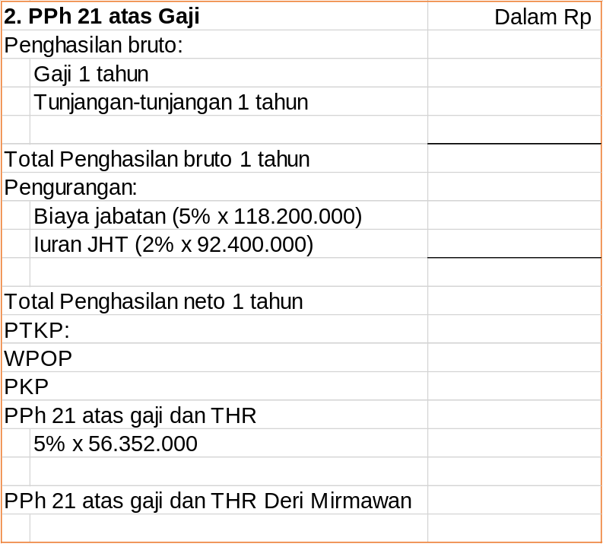
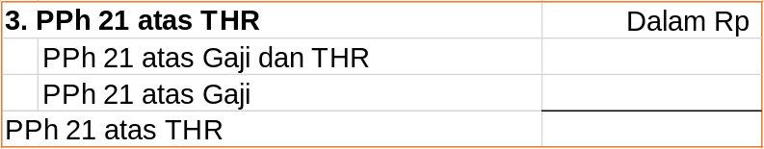
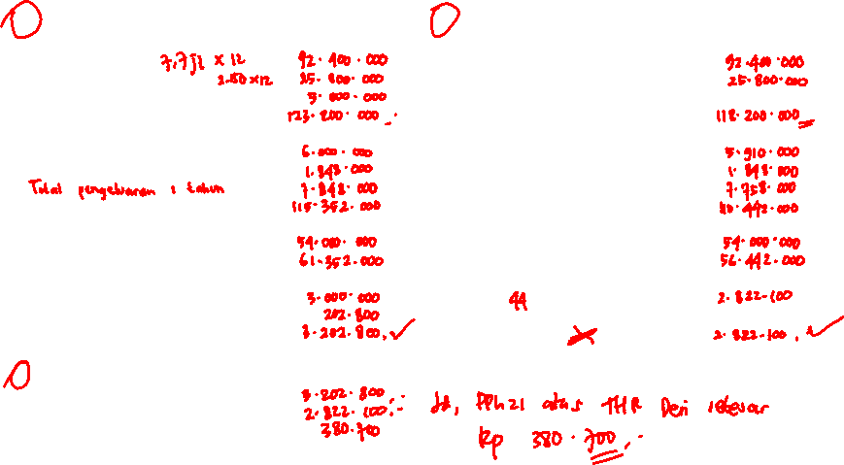

Slide 21
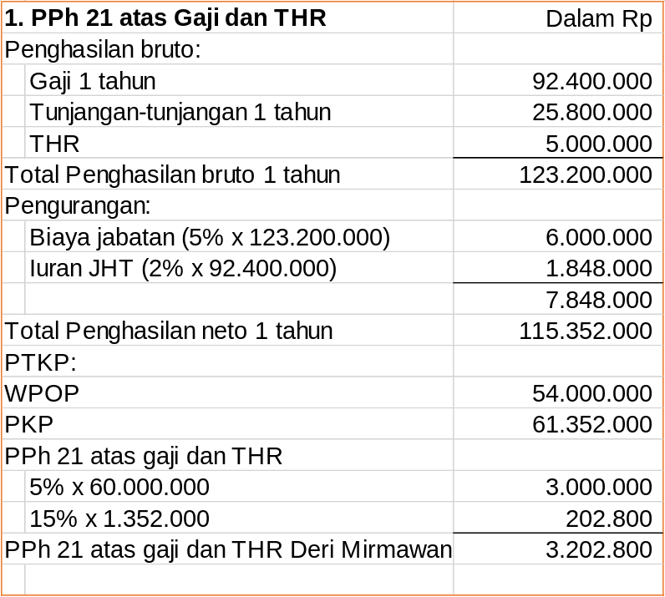
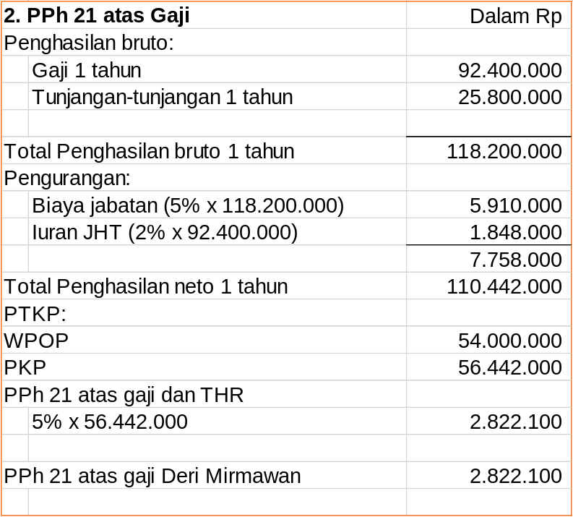
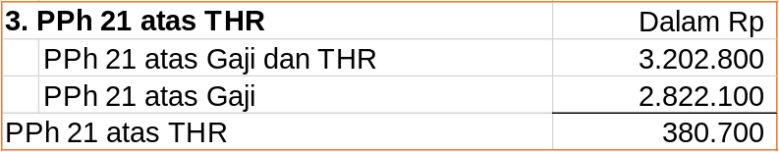

Slide 22
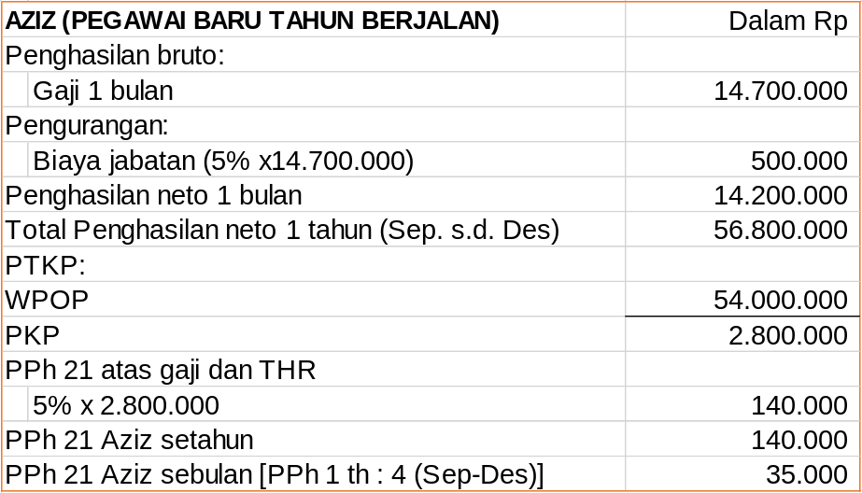
4. Pegawai baru mulai bekerja pada tahun berjalan
Aziz bekerja di PT. Datamon sebagai pegawai tetap sejak 1 September 2022. Aziz belum menikah dan tanpa tanggungan. Gaji sebulan yang diterimanya sebesar Rp 14.700.000,-

Slide 23
5. Pegawai Berhenti Bekerja pada tahun berjalan
Sutomo belum menikah dan tanpa tanggungan sebagai pegawai PT. XH Axiata Jakarta sejak 1 Oktober 2022, ia berhenti bekerja di perusahaan tersebut. Gaji Sutomo setiap bulan sebesar Rp 9.200.000,- dan ia membayar iuran pensiun kepada Dana Pensiun yang pendiriannya telah mendapat persetujuan Menteri Keuangan sejumlah Rp 150.000,- setiap bulan. Hitunglah kelebihan PPh 21 yang dipotongkan pada Sutomo.

Slide 24
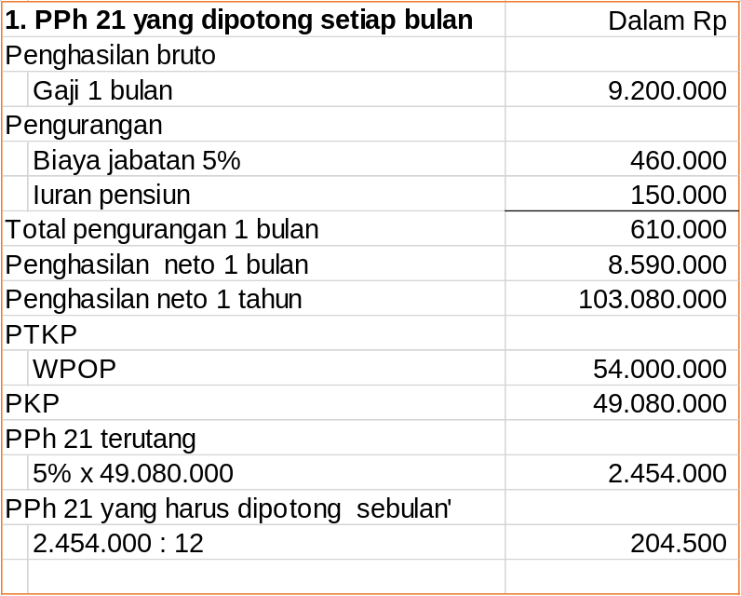
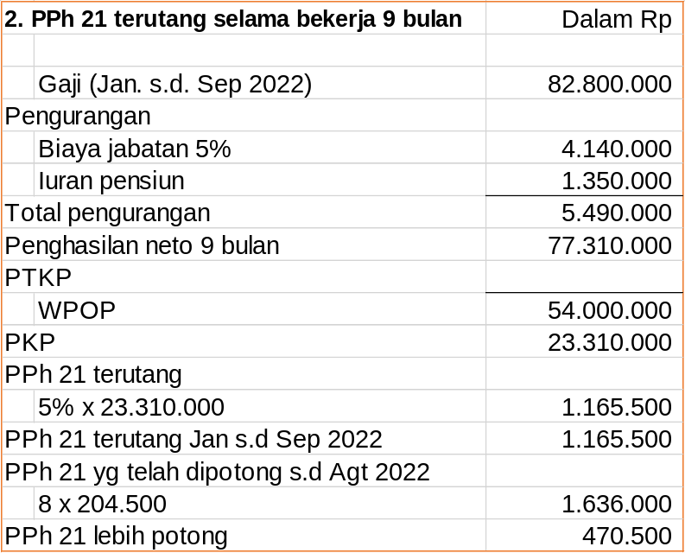

Slide 25
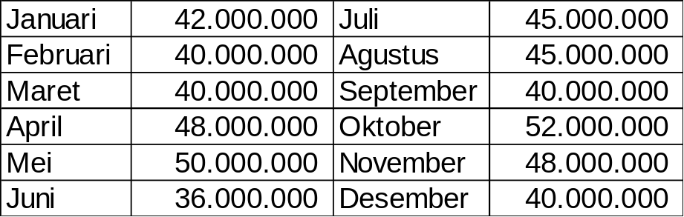
6. Bukan Pegawai Penerima Imbalan Berkesinambungan
Tiffani merupakan pengajar privat akuntansi dan perpajakan bukan pegawai perusahaan yang memiliki NPWP. Tiffani memiliki istri dan 2 anak. Pada tahun 2022 penghasilan Tiffani yang berprofesi sebagai pengajar ialah sebagai berikut;

Slide 26
PPh pasal 21 sebulan = Tarif progresif UU HPP x PKP
PKP = (50% x Penghasilan bruto) - PTKP

Slide 27
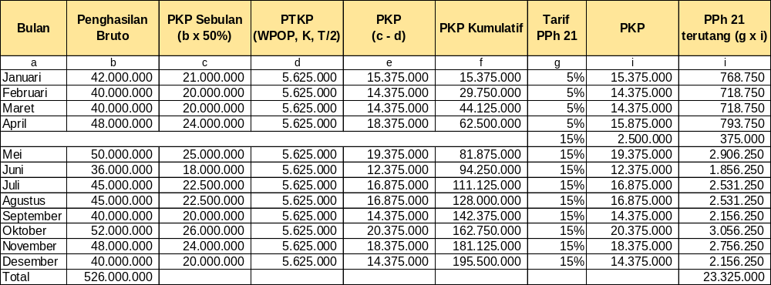

Slide 28
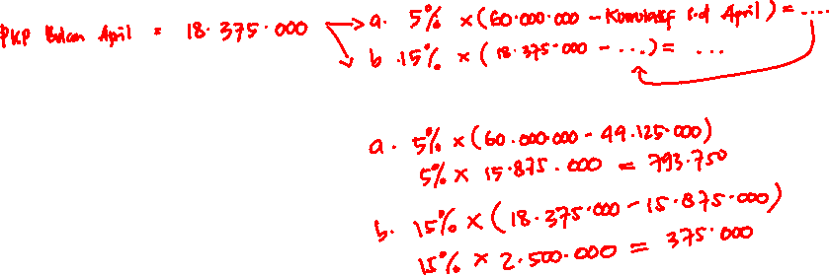

Perhitungan bulan April

Slide 29
Thanks!
Any questions?

